Slide 1
«Я думаю, что никогда до настоящего времени мы не жили в такой геометрический период. Все вокруг нас – геометрия».
Ле Корбюзье начало XX в.

Slide 2
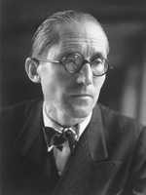
Ле Корбюзье (фр. Le Corbusier; настоящее имя Шарль Эдуар Жаннере-Гри 6 октября 1887, Ла-Шо-де-Фон, Швейцария — 27 августа 1965, Рокебрюн — Кап-Мартен, Франция) — французский архитектор швейцарского происхождения, создатель архитектуры интернационального стиля, художник и дизайнер.

Slide 3
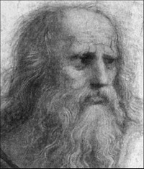
В 427 году до нашей эры, в свободном городе Афины родился мальчик, получивший имя Аристокл.
Однако в историю он вошел под своим прозвищем Платон. Считается, что это прозвище он получил либо за непомерно широкий лоб, либо за необъятную грудь. Постепенно в исторических документах прозвище вытеснило имя, а потому Аристокла мы знаем именно как философа Платона. Нет общего мнения и по поводу года его рождения. Некоторые историки утверждают, что Платон родился в год смерти Перикла – 429 до н.э., другие говорят, что на время этого события Платону исполнилось два года. Идут споры и о месте его рождения, но, по сравнению с его деяниями, все это не так уж и важно.

Slide 4
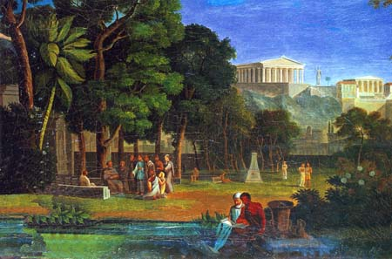
В аллеях общественного сада, недалеко от Афин располагалась самая знаменитая гимнасия, посвященная герою Академу. Платон обсуждал проблемы философии со своими учениками, прогуливаясь по роще академии. Он считал, что физические упражнения, особенно ходьба, стимулируют мыслительный процесс.
«Не знающие геометрии не допускаются!»

Slide 5
Геометрический симпозиум
В геометрию тропинку
одолеем без запинки.
Т. Эдисон

Slide 6
Шар– геометрическое тело, ограниченное сферой. Сферой называется поверхность, состоящая из всех точек пространства, расположенных на данном расстоянии от данной точки.

Slide 7
Точка
А

Slide 8
Цилиндр - геометрическое тело, которое состоит из двух кругов, не лежащих в одной плоскости и совмещаемых параллельным переносом, и всех отрезков, соединяющих соответствующие точки этих кругов.

Slide 9
Прямая - одно из фундаментальных понятий геометрии
с

Slide 10
Кривая

Slide 11
Перпендикуляр к данной прямой, прямая, пересекающая данную прямую под прямым углом
а
в

Slide 12
Окружность – фигура, которая состоит из всех точек плоскости равноудаленных от данной точки

Slide 13
Параллельные прямые — это две непересекающиеся прямые, лежащие в одной плоскости. Параллельные прямые записываются через знак параллельности «||».

Slide 14
У́гол — геометрическая фигура, образованная двумя лучами (сторонами угла), выходящими из одной точки (которая называется вершиной угла)
к
т

Slide 15
Треуго́льник — это геометрическая фигура, образованная тремя отрезками, которые соединяют три не лежащие на одной прямой точки.
В
А
С

Slide 16
Прямоугольный Треугольник Прямоугольным называется треугольник, у которого один из углов прямой
Н
Т
К

Slide 17
Квадрат – прямоугольник, у которого все стороны равны.
В
С
А
D

Slide 18
Прямоугольник – параллелограмм, у которого все углы прямые
N
K
M
L

Slide 19
Ромб – параллелограмм, у которого все стороны равны
О
В
Р
А

Slide 20
Параллелограмм – четырехугольник, у которого противоположные стороны попарно параллельны
У
Т
М
Х

Slide 21
Спасибо за внимание!

